Slide 1
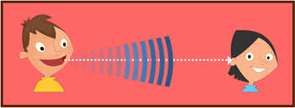
Absorción, propagación y reflexión del sonido.
Aprendo 12

Slide 2
Actividad:
1.- Menciona y dibuja 3 elementos que emitan sonidos graves.
2.- Menciona y dibuja 3 elementos que emitan 3 sonidos agudos.
3.- Menciona y clasifica 5 sonidos fuertes y 5 sonidos débiles.
4.- Desarrolla las paginas 18 y 19 del cuadernillo de actividades.

Slide 3
FELICIDADES

